Slide 1
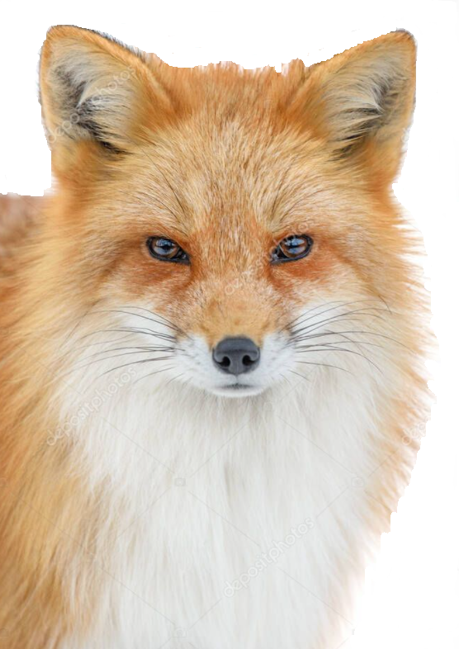
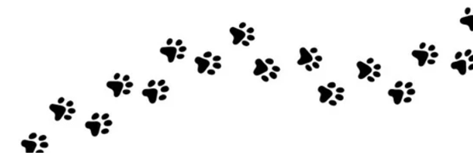
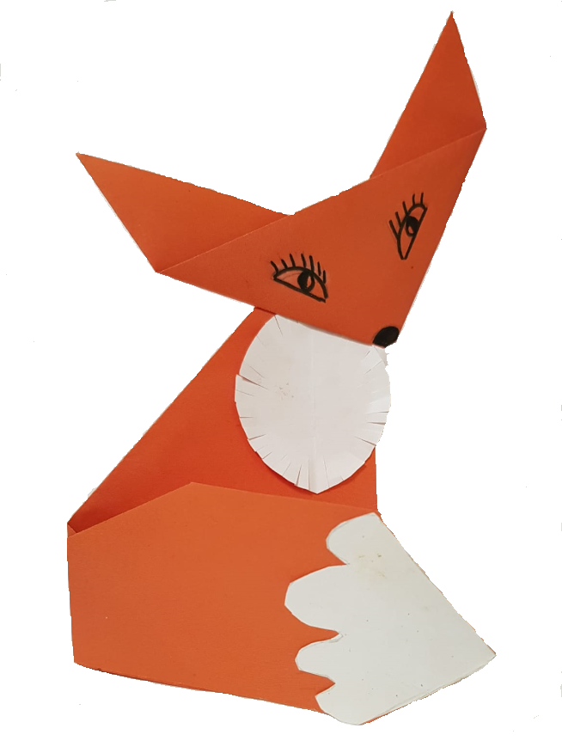
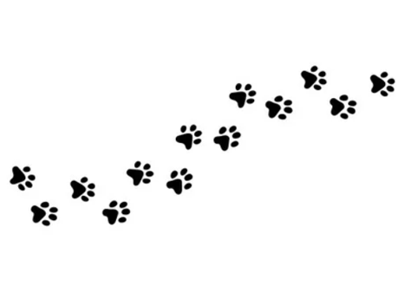
Поделка в технике оригами «Лисенок»
Выполнила:
Воспитатель Щербак С.Б.
МБДОУ №45 «Солнышко»

Slide 2
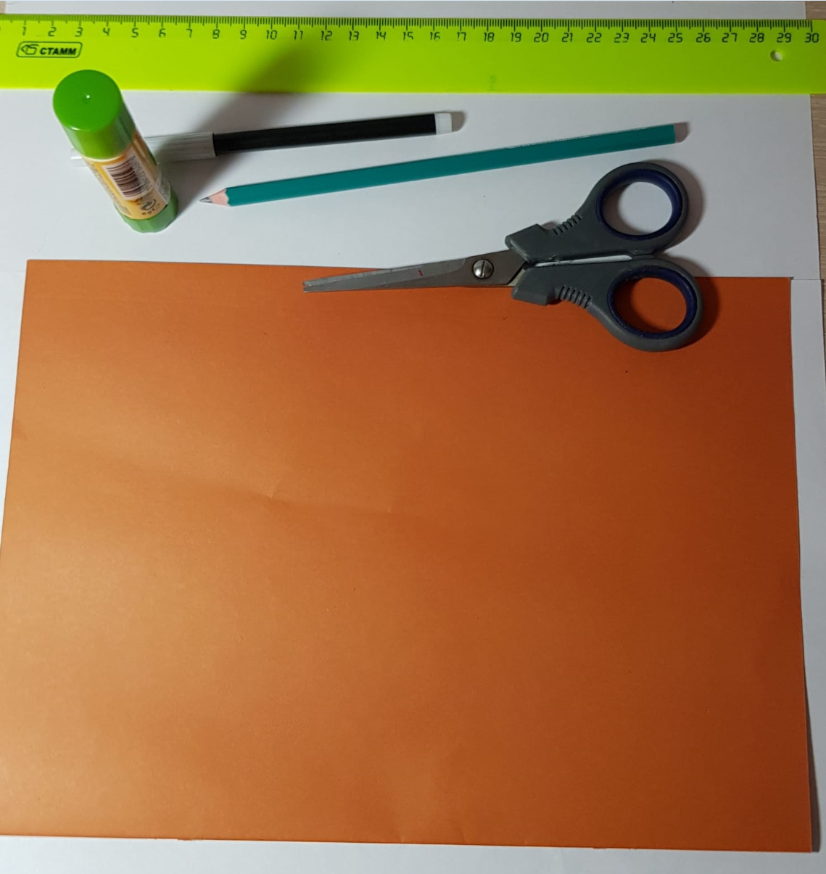
Вам потребуется:
.лист двусторонней цветной бумаги оранжевого цвета (или желтого цвета)
. Линейка, простой карандаш,черный фломастер, клей-карандаш, ножницы

Slide 3
Для грудки и кисточки хвоста лисенка вам потребуется лист белой бумаги.

Slide 4
Мордочка лисенка
Для изготовления мордочки лисенка нужно взять квадрат размером 15x15 см.

Slide 5
Нижний уголок загибаем к верхнему по диагонали. Сгибы хорошо проглаживаем.

Slide 6
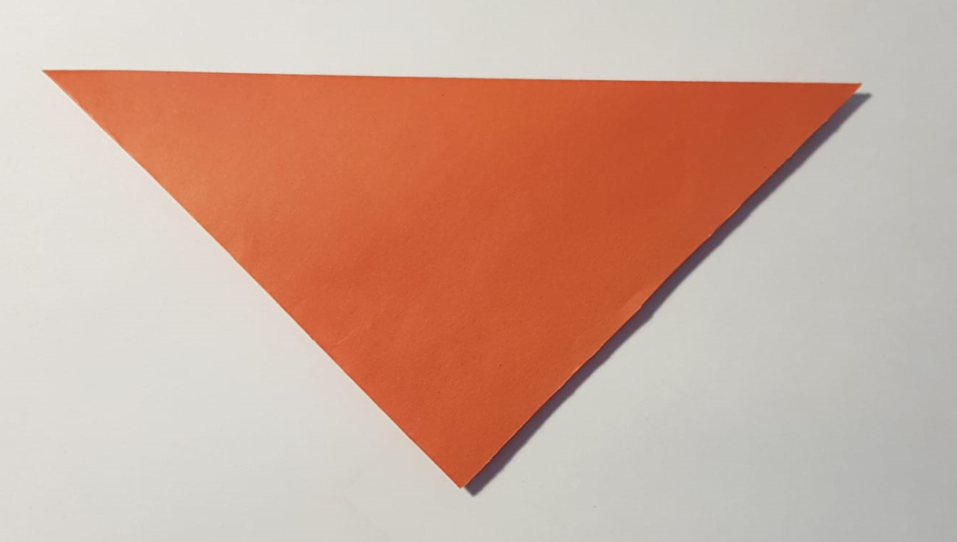
Получается треугольник.
Затем треугольник нужно развернуть таким образом, чтобы верхний уголок смотрел на вас.

Slide 7
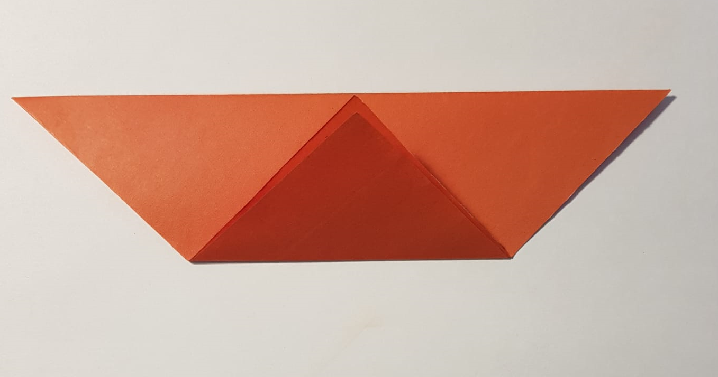
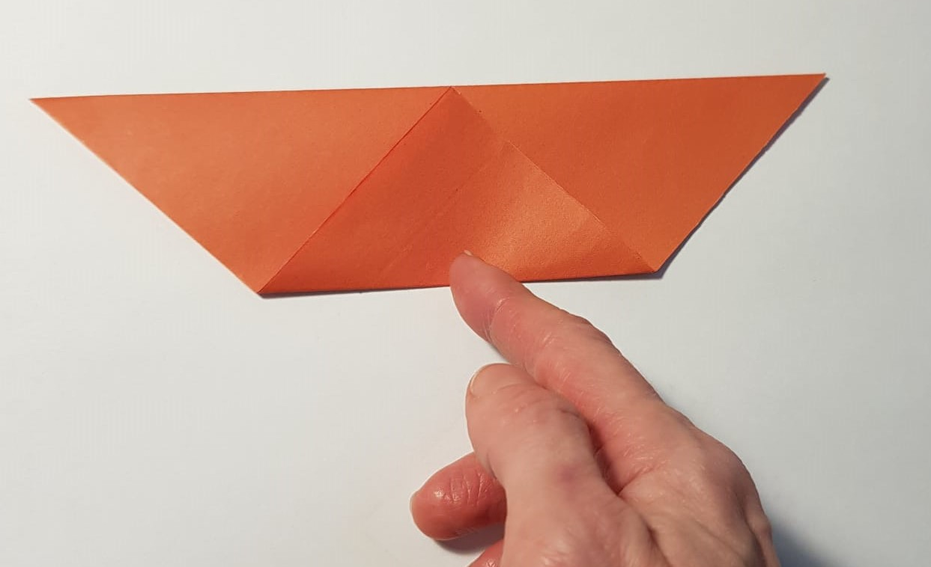
Находим середину у нашей воображаемой лодочки и фиксируем серединку пальчиком.
Затем загибаем уголок к верху: как показано на фото. Получается лодочка.

Slide 8
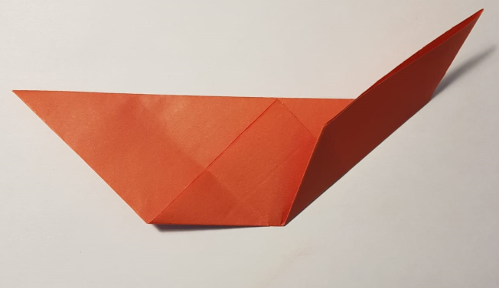
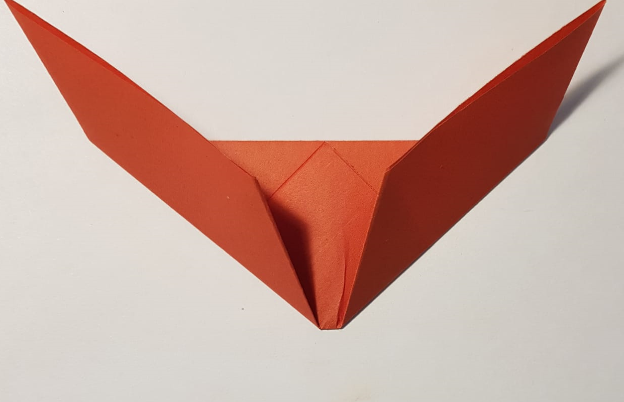
Поднимаем правый уголок к верху как показано на фото.
Поднимаем левый уголок к верху как показано на фото.

Slide 9
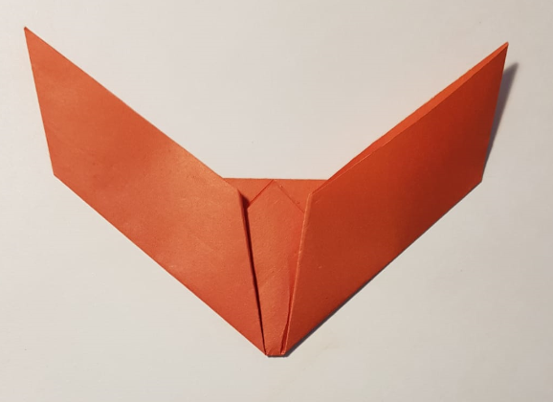
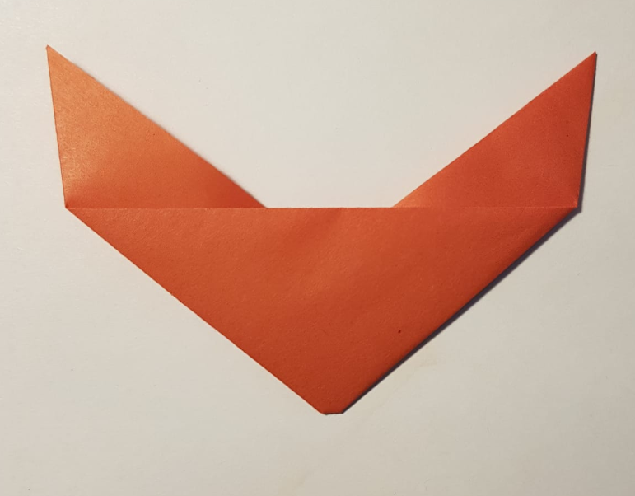
Чтобы ушки не торчали, их нужно приклеить к внутренней стороне. (Смотри фото)
Затем переворачиваем поделку на внешнюю сторону. Наша мордочка готова.

Slide 10
Туловище лисенка
Нижний уголок загибаем к верхнему по диагонали. Сгибы хорошо проглаживаем.
Для изготовления туловища лисенка нужно тоже взять квадрат размером 15x15 см.

Slide 11
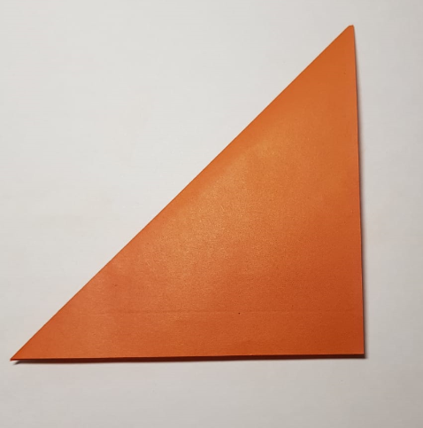
Кладем к себе поделку так, чтобы прямой угол был на правой стороне, а линия сгиба на левой(Смотри фото).

Slide 12
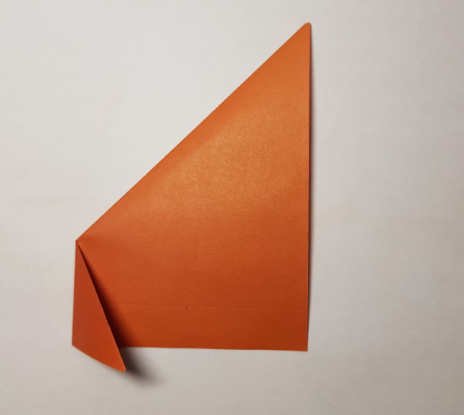
Хвостик лисенка
Вот такой хвостик получился. Но у лисенка большой пушистый хвост. Поэтому нам нужно сделать еще большой хвост, который будет приклеиваться к маленькому треугольнику.
С левой стороны загибаем.
Получается треугольник.
Это маленький хвостик.

Slide 13
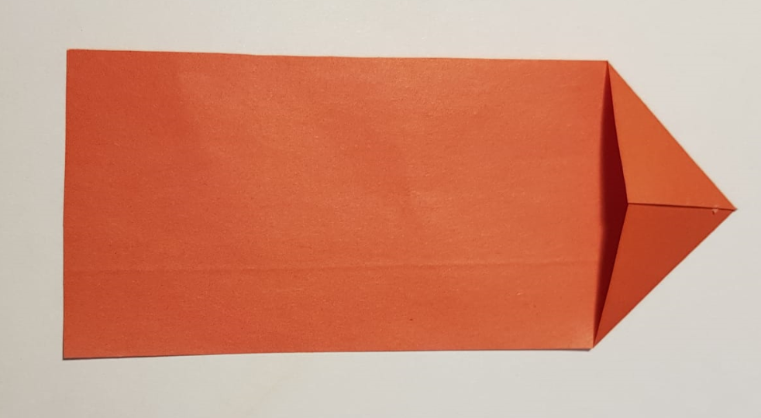
Для изготовления большого хвоста
вам потребуется прямоугольник размером
13,5 см х 6 см.
Складываем 2 верхних уголка к середине. Сгибы хорошо проглаживаем.

Slide 14
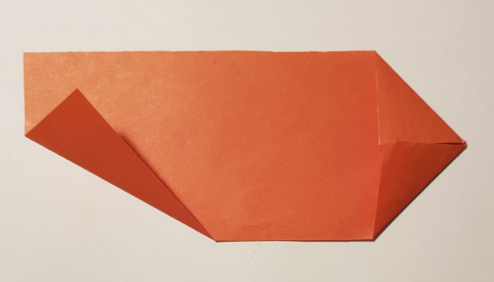
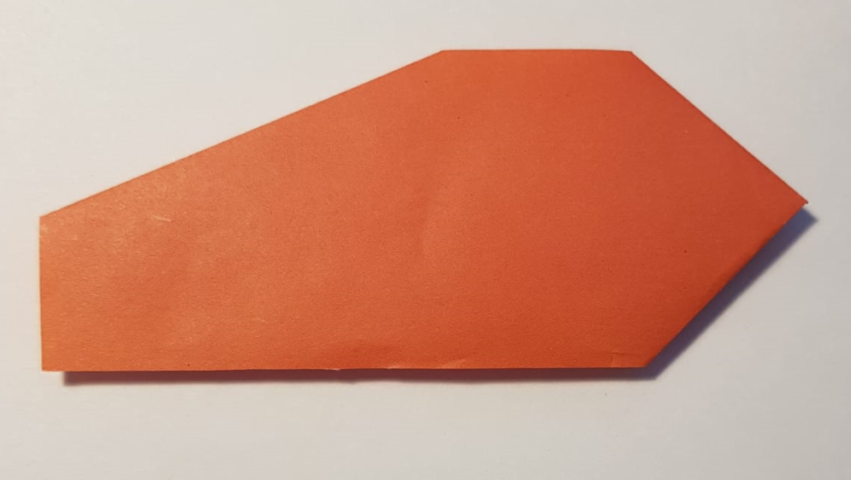
От нижнего левого уголка отступаем 6 см и загибаем уголок к верху как показано на фото.
Переворачиваем хвост на внешнюю сторону.
Наш хвост готов.

Slide 15
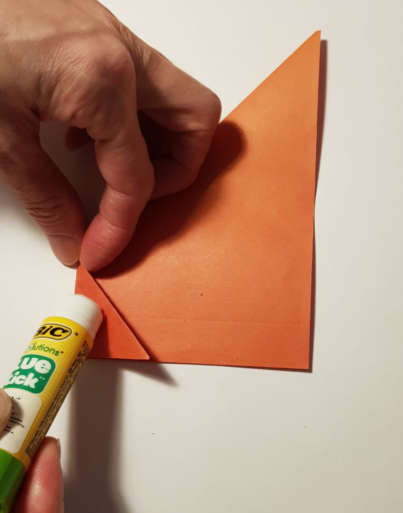
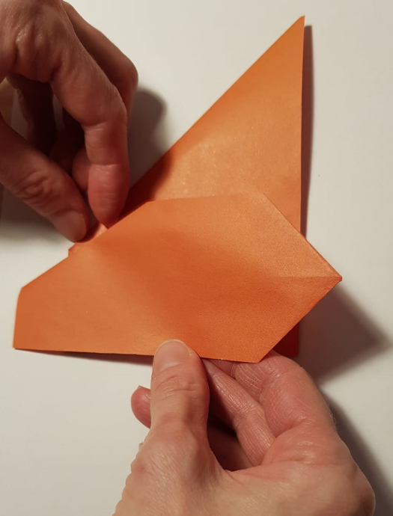
Наносим клей на маленький треугольник.
Приклеиваем большой хвост к маленькому треугольнику отступив от края хвоста
2 см как показано на фото.

Slide 16
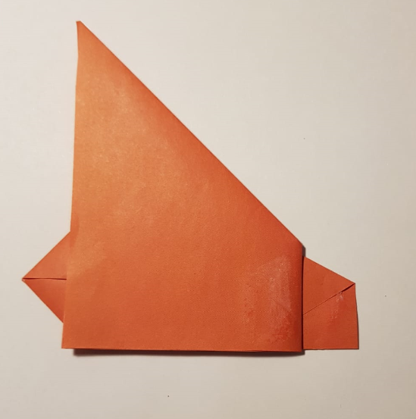
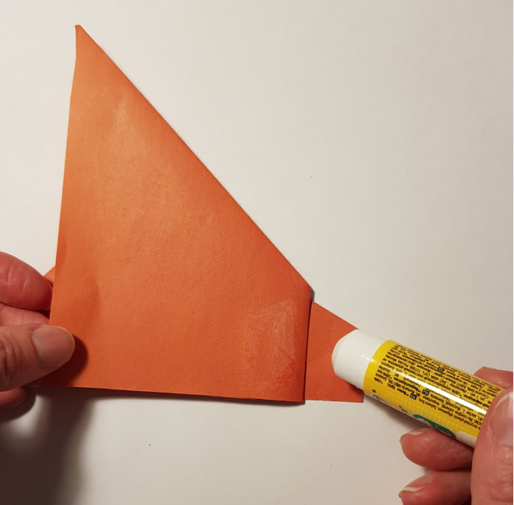
У нас должен остаться небольшой кусочек, который мы не приклеили.
На оставшийся кусочек наносим клей.

Slide 17
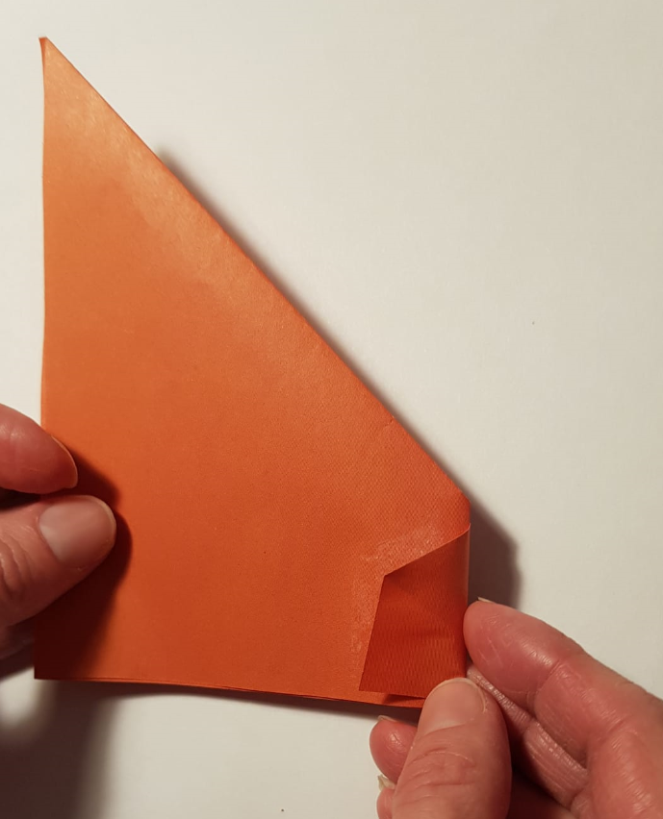
Кусочек загибаем и
приклеиваем к туловищу.
Наш пушистый хвост готов.

Slide 18
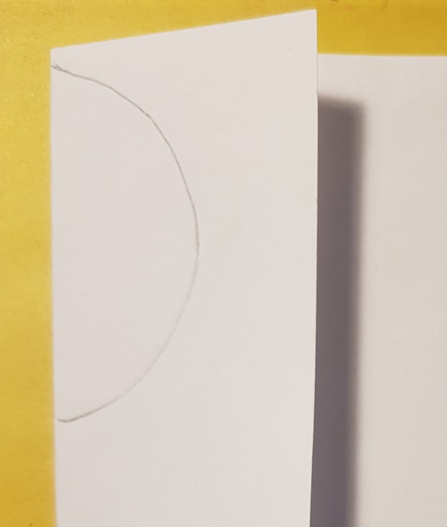
Грудка и кисточка хвоста
Сделаем грудку лисенка
из белой бумаги.
Для этого лист белой бумаги загнем на 5 см и нарисуем полукруг как показано на фото. Вырежем и у нас получится ровный круг.

Slide 19
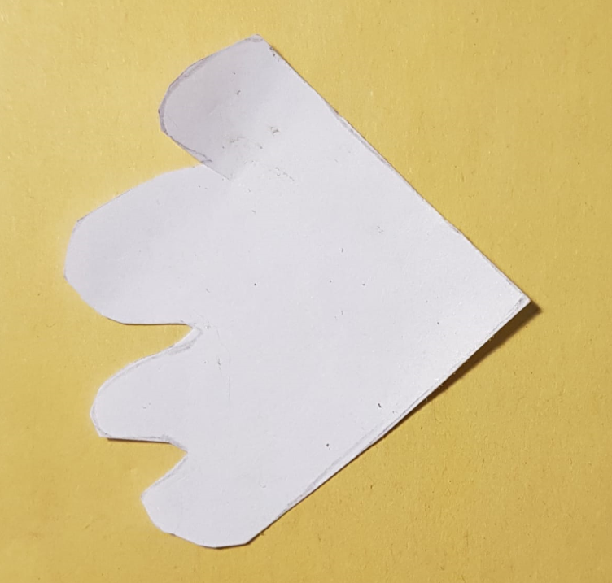
По краям круга сделаем надрезы. Грудка лисенка готова.
Из белой бумаги вырезаем кисточку для хвоста лисенка.

Slide 20
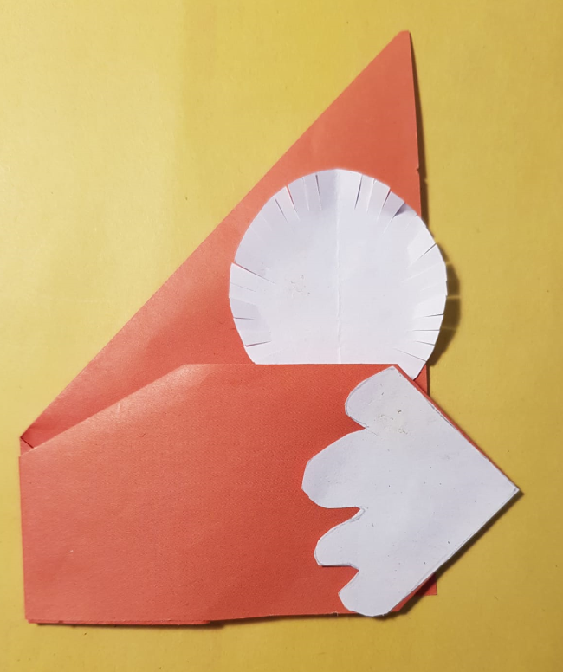
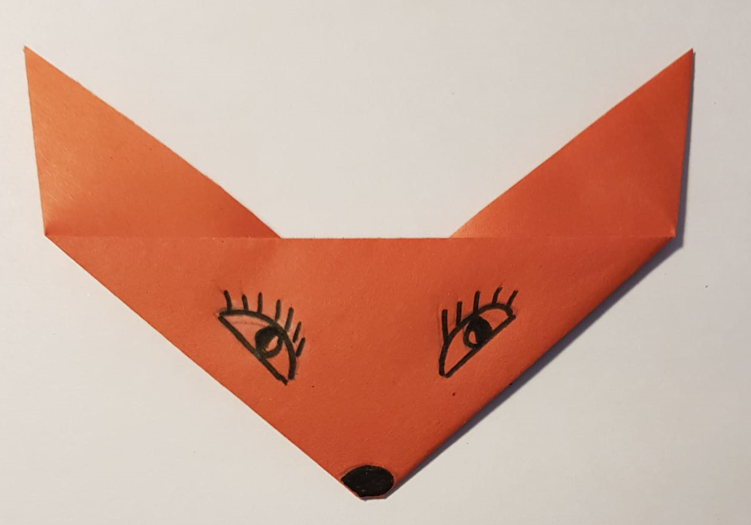
Приклеиваем грудку к туловищу лисенка, а кисточку к хвосту.
Рисуем на мордочке глазки
и носик лисенку.

Slide 21
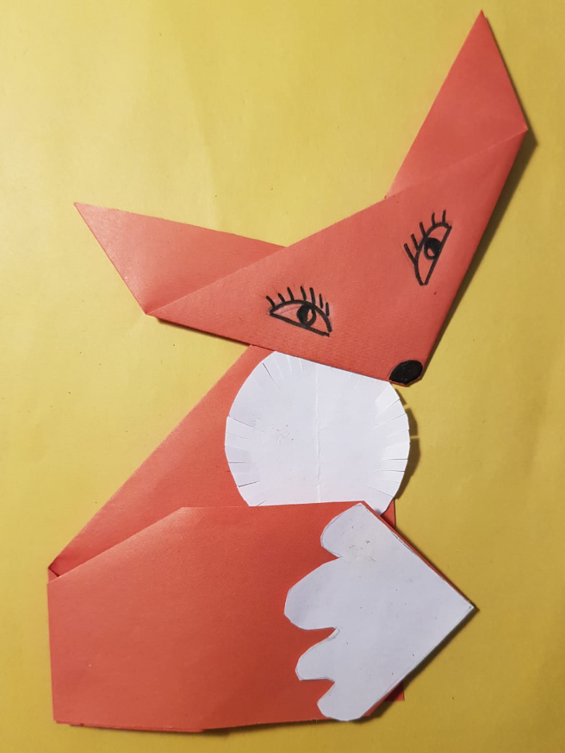
Приклеиваем мордочку лисенка к туловищу.

Slide 22
Наша поделка готова.
Желаю вам творческих успехов!!!

